Slide 1
МУНИЦИПАЛЬНОЕ БЮДЖЕТНОЕ ДОШКОЛЬНОЕ ОБРАЗОВАТЕЛЬНОЕ УЧРЕЖДЕНИЕ ДЕТСКИЙ САД №1 «СВЕТЛЯЧОК»
Познавательно-исследовательская деятельность в ДОУ
Работу выполнила
Перова Людмила Владимировна,
воспитатель первой категории
Дивеево, 2015 г.

Slide 2
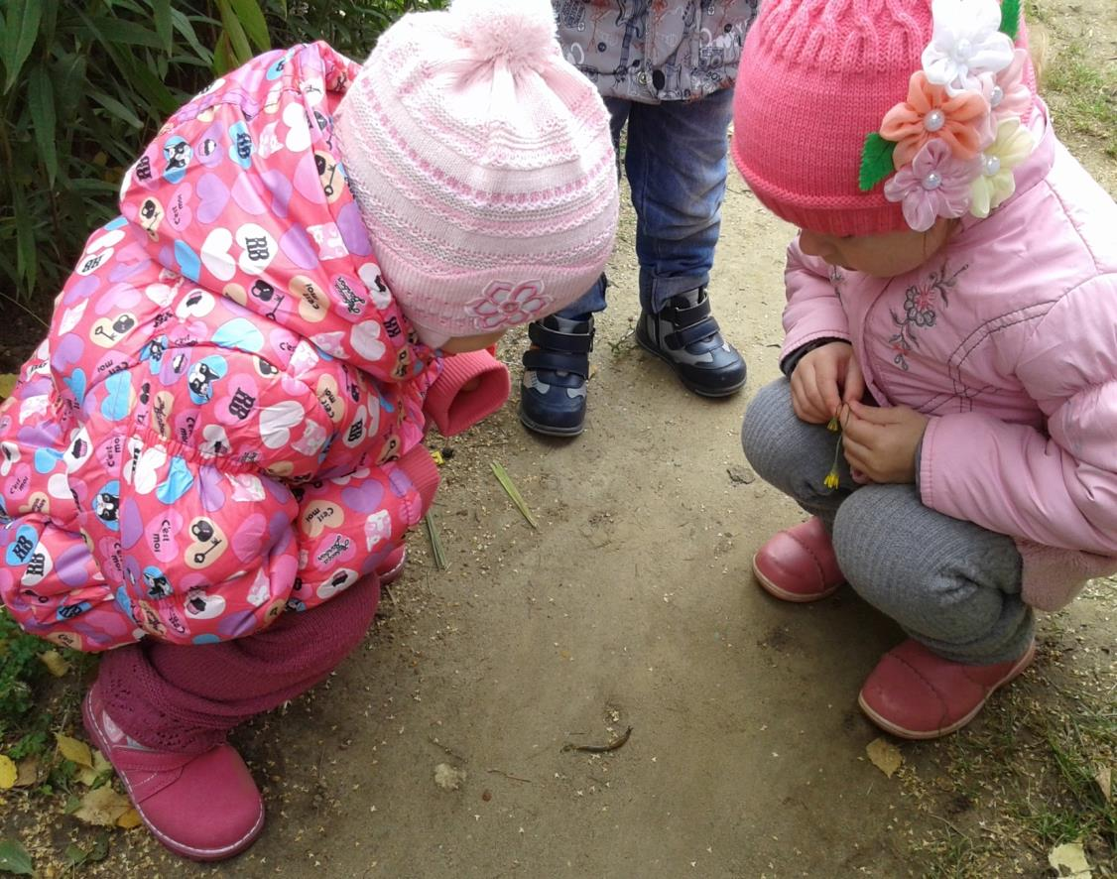

Slide 3
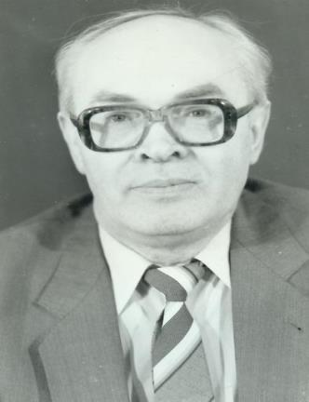
Николай Николаевич Поддьяков

Slide 4
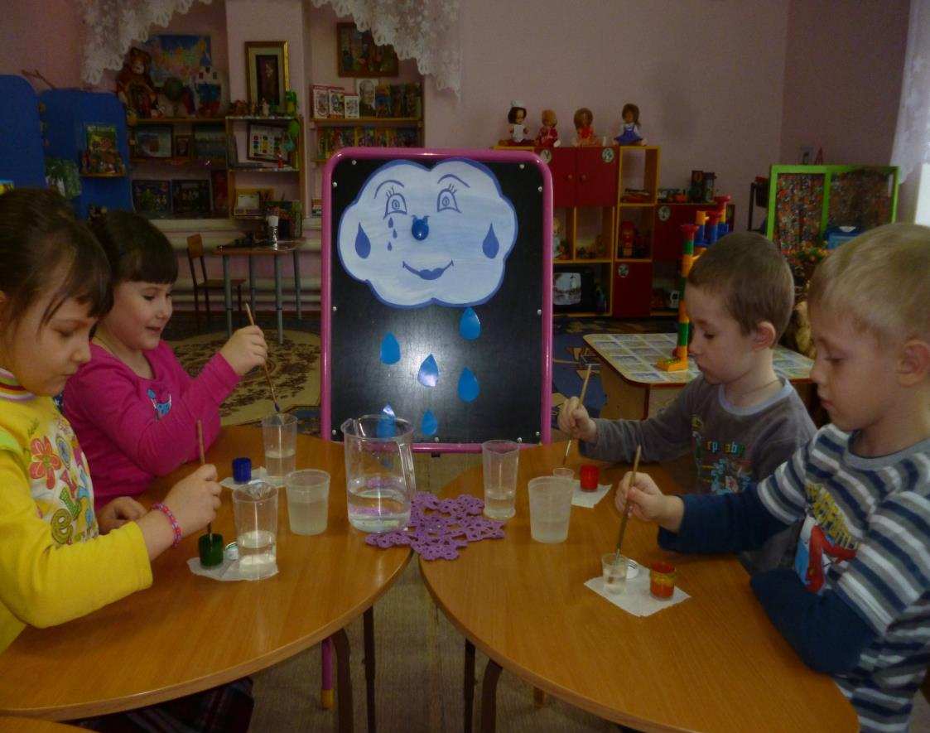

Slide 5
В результате организации поисково-экспериментальной деятельности: -создаются условия для формирования основ целостного мировидения у детей средствами физического эксперимента; -развивается эмоционально-ценностное отношение к окружающему миру; -формируются основы целостного мировидения у детей через детское экспериментирование; -обеспечивается обогащенное познавательное и речевое развитие детей, формируются базисные основы личности ребенка; -расширяются перспективы развития поисково-познавательной деятельности у детей дошкольного возраста; -формируется диалектическое мышление, способность видеть многообразие окружающего мира; -формируются коммуникативные навыки, навыки сотрудничества.

Slide 6
Формирование основ целостного мировидения детей, а также развитие познавательной активности в процессе детского экспериментирования будет успешно реализовано если:
-будет осуществляться последовательный системный подход в процессе формирования у детей основ целостного мировидения;
-более эффективно будет осуществляться сотрудничество педагога и ребенка;
-педагог во взаимоотношениях с детьми будет проявлять больше оптимизма, веры в его силы и поддерживает воспитанника;
-создана соответствующая возрасту и требованиям предметно-развивающая среда.

Slide 7
Основные принципы организации детского экспериментирования.
*Связь теории с практикой.
*Развивающий характер воспитания и обучения.
*Индивидуализация и гуманизация образования.
*Природосообразность - акцент на психолого-возрастные особенности дошкольников.
*Целостность и системность обучающего процесса.
*Взаимодействие трех факторов: детский сад, семья, общество.

Slide 8
Успешность эксперимента:
*Работать по этой технологии может каждый, так как это интересно и детям и взрослым.
*Ребенок-исследователь с рождения, но осознанно что-то делает с 5лет, а готовить ребенка к этой деятельности можно с раннего возраста. Способность к интеллектуальным усилиям, исследовательские умения, логика и смекалка сами по себе не окрепнут. Тут могут помочь и родители и педагоги.
*Важно, чтобы была атмосфера лаборатории.
*Форма работы: занятия со всеми детьми, с подгруппой, индивидуально.

Slide 9
Изобразительная
деятельность
Наблюдение
ФЭМП
Развитие речи
Экспериментирование
Труд
Чтение
художественной
литературы
Музыка
Физическое
воспитание

Slide 10
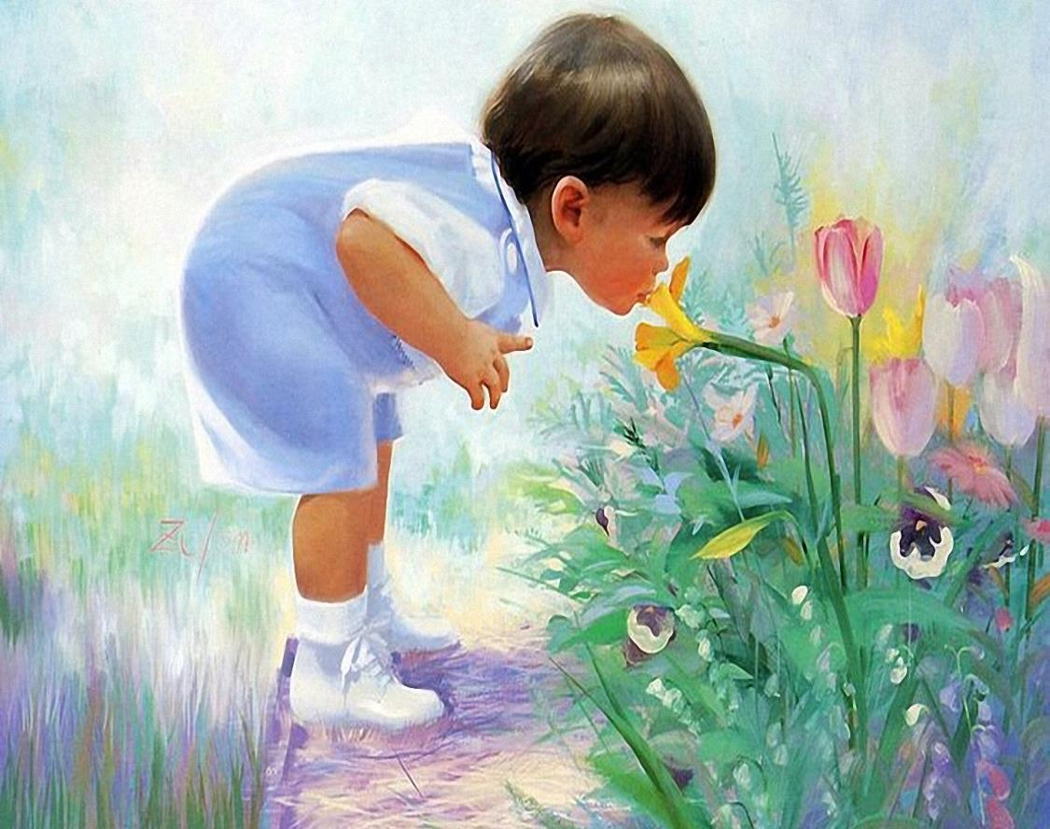
Расскажи-и я забуду,
Покажи-и я запомню,
Дай попробовать-и я пойму.

Slide 11
Задачи
*Поддержание интереса дошкольников к окружающей среде, удовлетворение детской любознательности.
*Развитие у детей познавательных способностей (анализ, синтез, классификация, сравнение, обобщение).
*Развитие мышления, речи – суждений в процессе познавательно – исследовательской деятельности: в выдвижении предположений, отборе способов проверки, достижении результата, их интерпретации и применении в деятельности.
* воспитание стремления сохранять и оберегать природный мир, видеть его красоту, следовать доступным экологическим правилам в деятельности и поведении.
*Формирование опыта выполнения правил техники безопасности при проведении опытов и экспериментов.
*Создание максимальных условий для развития познавательной активности в процессе экспериментирования.

Slide 12
Элементарность опытов:
• во - первых, в характере решаемых задач: они неизвестны только детям;
• во – вторых, в процессе этих опытов не происходит научных открытий, а формируются элементарные понятия и умозаключения;
• в - третьих, они практически безопасны;
• в - четвертых, в такой работе используется обычное бытовое, игровое и нестандартное оборудование.

Slide 13
Классификация экспериментов:
По характеру объектов, используемых в эксперименте.
По месту проведения опытов.
По количеству детей.
По причине их поведения.
По характеру включения в педагогический процесс.
По продолжительности.
По количеству наблюдений за одним и тем же объектом.
По месту в цикле.
По характеру мыслительных операций.
По характеру познавательной деятельности детей.
По способу применения в аудитории.

Slide 14
Направления:
-живая природа: характерные особенности сезонов разных природно-климатических зон, многообразие живых организмов и их приспособленность к окружающей среде.
-неживая природа: воздух, почва, вода, магниты, звук, свет.
-человек: функционирование организма, рукотворный мир, материалы и их свойства.

Slide 15
Структура детского экспериментирования:
- постановка проблемы, которую необходимо разрешить;
- целеполагание (что нужно сделать для решения проблемы);
- выдвижение гипотез (поиск возможных путей решения);
- проверка гипотез (сбор данных, реализация в действиях);
- анализ полученного результата (подтвердилось - не подтвердилось);
- формулирование выводов.

Slide 16
Дидактические
игры
Трудовые
поручения
Наблюдения
Прогулка
Эвристические
беседы
Моделирование
Формы, методы и приёмы
Экскурсии
Опыты
Фиксации
результатов
Постановка вопросов
проблемного
характера
Трудовая
деятельность
Путешествия

Slide 17
Стимулы:
•Внешние (новизна, необычность объекта);
•Тайна, сюрприз;
•Мотив помощи;
•Познавательный мотив (почему так);
•Ситуация выбора.

Slide 18
Блоки педагогического процесса:
Непосредственно-организованная деятельность с детьми.
Совместная деятельность с детьми.
Самостоятельная деятельность детей.
Совместная работа с родителями.

Slide 19
Примерный алгоритм:
1.Выбор объекта исследования.
2. Предварительная работа (экскурсии, наблюдения, чтение, беседы, рассматривание иллюстративных материалов, зарисовки явлений, фактов и пр.) по изучению теории вопроса.
3. Определение типа вида и тематики занятия-экспериментирования.
4. Выбор цели, задач работы с детьми (как правило, это познавательные, развивающие, воспитательные задачи).
5. Игровой тренинг внимания, восприятия, памяти, логики мышления.
6. Предварительная исследовательская работа с использованием оборудования, учебных пособий (в мини- лабораториях или центре науки).
7. Выбор и подготовка пособий и оборудования с учётом сезона, возраста детей, изучаемой темы.
8. Обобщение результатов наблюдений в различных формах (дневники наблюдений, таблицы, фотографии, пиктограммы, рассказы, рисунки мнемотаблицы и т.д.) с целью подведения детей к самостоятельным выводам по результатам исследования.

Slide 20
Структура занятия- экспериментирования
1.Постановка исследовательской задачи (при педагогической поддержке в
раннем, младшем, среднем дошкольном возрасте, самостоятельно в старшем дошкольном возрасте).
2.Прогнозированные результаты (старший дошкольный возраст).
3. Уточнение правил безопасности жизнедеятельности в ходе осуществления экспериментирования.
4.Распределение детей на подгруппы, выбор ведущих, капитанов, помогающих организовать работу сверстников, комментирующих ход и результаты совместной деятельности детей в группах (старший дошкольный возраст).
5. Выполнение эксперимента (под руководством воспитателя).
6.Наблюдение результатов эксперимента.
7.Фиксирование результатов эксперимента.
8.Формулировка выводов (при педагогической поддержке в раннем и младшем дошкольном возрасте, самостоятельно в среднем и старшем возрасте).

Slide 21
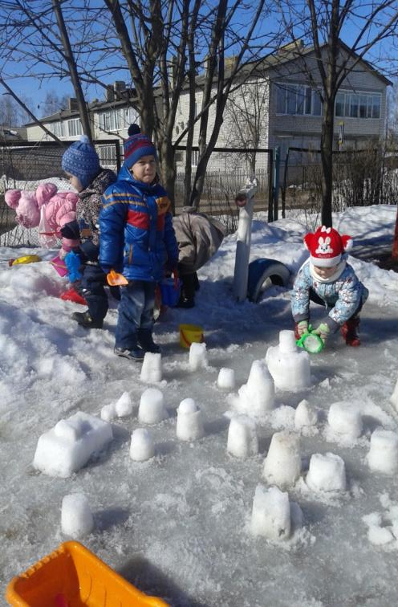
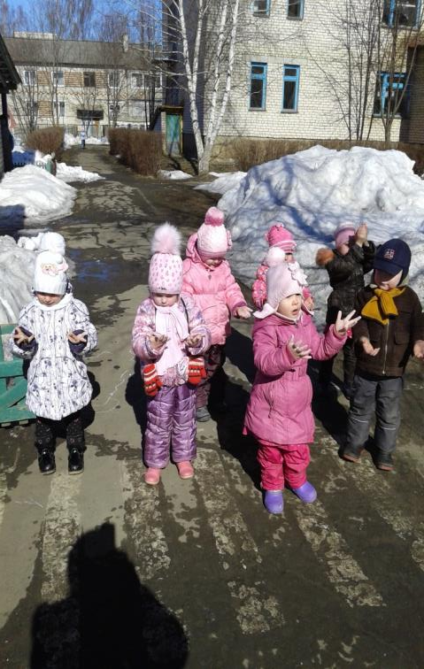

Slide 22
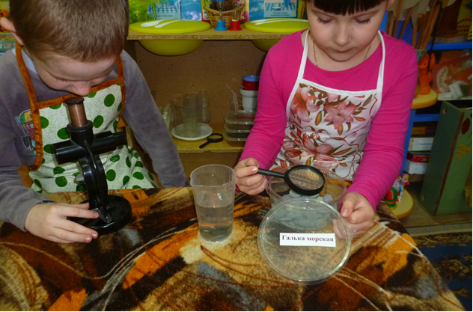

Slide 23
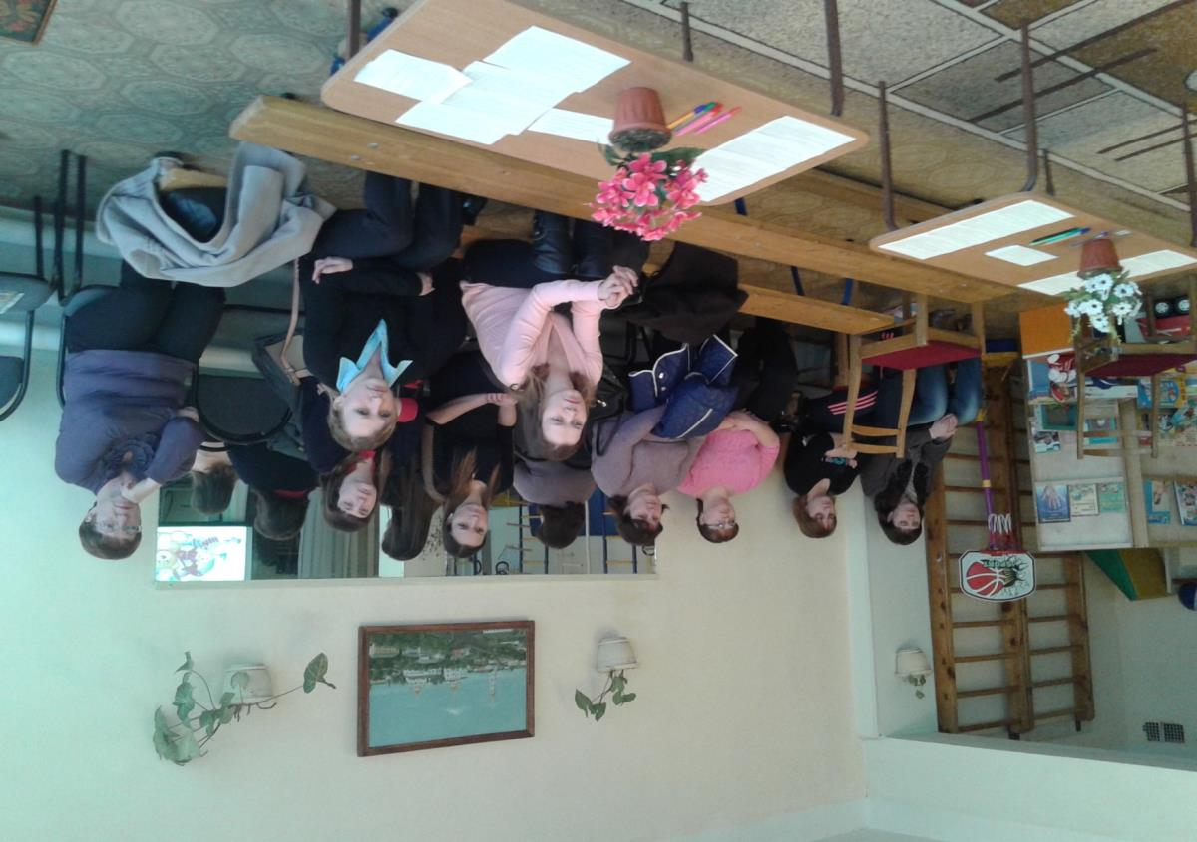

Slide 24
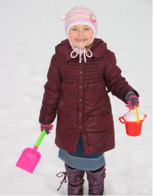
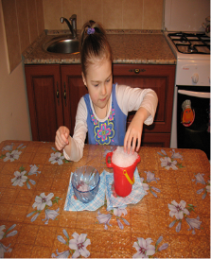
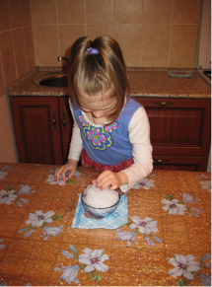
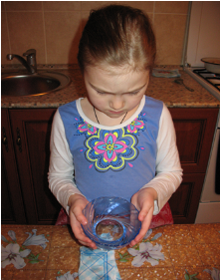
Я набрала снег на улице и решила его принести домой. Переложила его
в пиалу и стала наблюдать за ним. Снег стал быстро таять и получилась вода.
На дне блюдца в воде были мелкие частицы грязи.

Slide 25
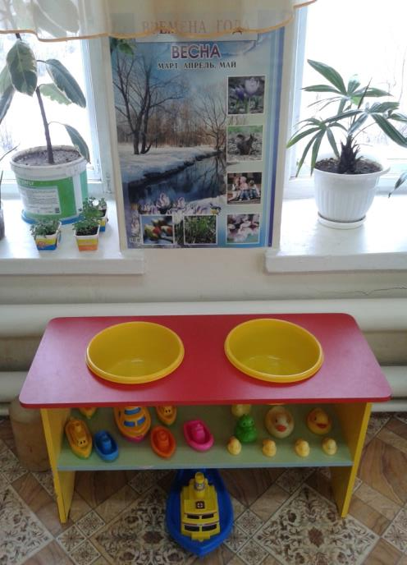
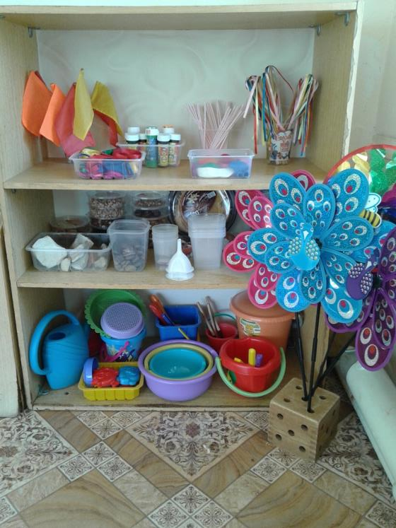

Slide 26
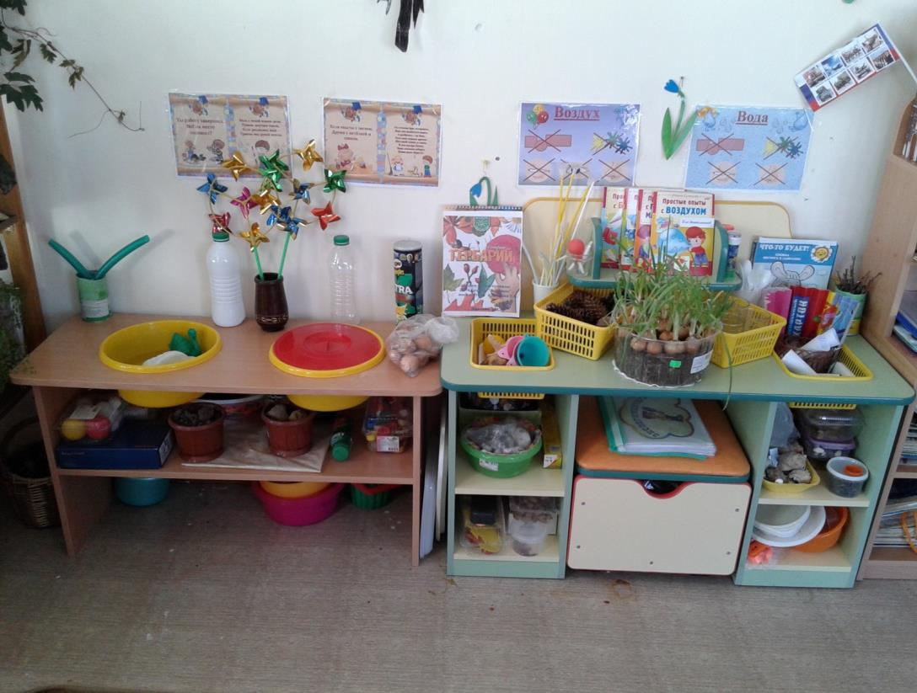

Slide 27
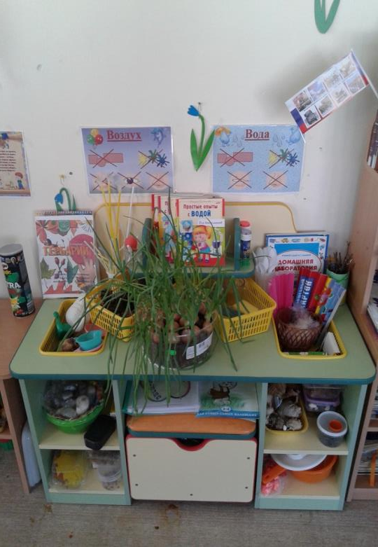
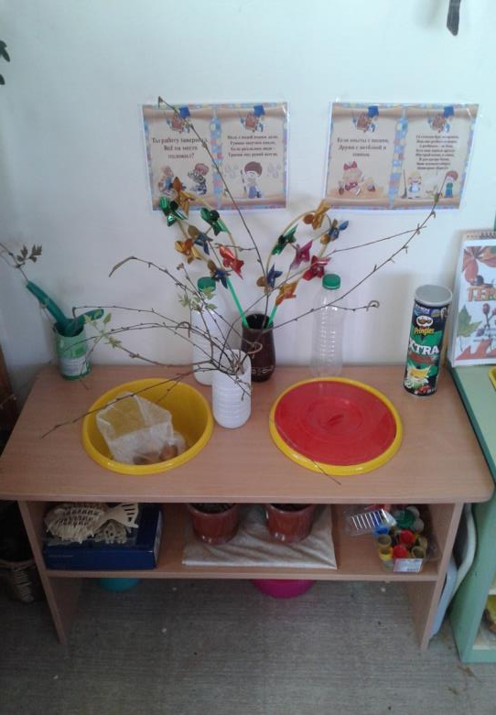

Slide 28
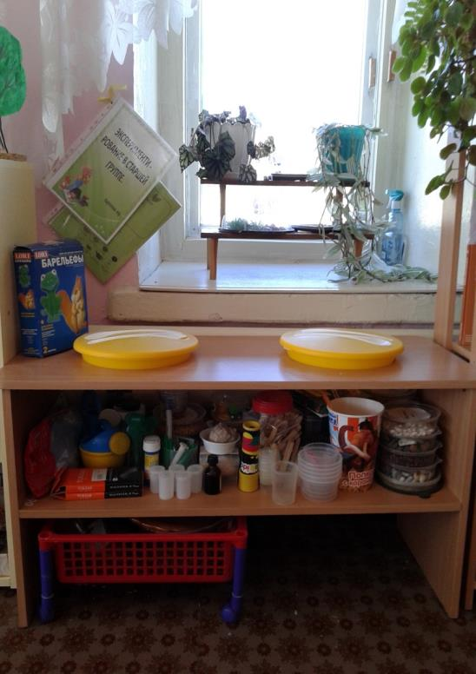
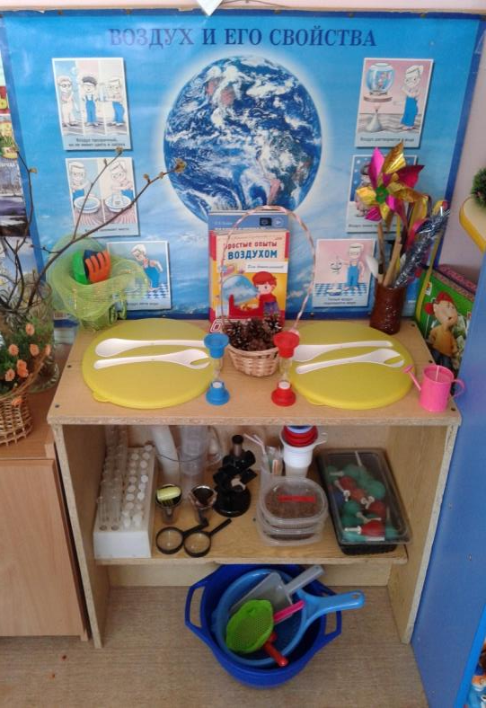

Slide 29
В уголках по экспериментированию может быть выделено
1. Место для постоянной выставки.
2. Место для приборов.
3. Место для выращивания растений.
4. Место для хранения природного и бросового материалов.
5. Место для проведения опытов.
6. Место для неструктурированных материалов (стол «песок-вода» и емкость для песка и воды и т.д.)

Slide 30
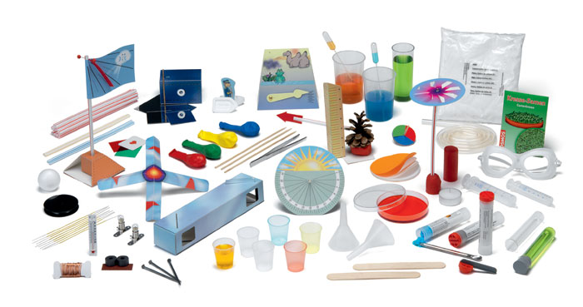
Приборы и оборудование:
*приборы-помощники;
*ёмкости;
*природный материал;
*разные виды бумаги;
*красители;
*медицинские материалы;
*технические материалы;
*утилизированный материал;
*прочие материалы.

Slide 31
Что даёт экспериментальная деятельность
Ребенок, почувствовавший себя исследователем, овладевший искусством эксперимента, побеждает нерешительность и неуверенность в себе.
У него просыпаются инициатива, способность преодолевать трудности, переживать неудачи и достигать успеха, умение оценивать и восхищаться достижением товарища и готовность придти ему на помощь. Опыт собственных открытий — одна из лучших школ характера.

Slide 32
Правила трёх «П»
Понимание – видеть ребенка изнутри, смотреть на мир глазами ребенка.
Принятие – принимать ребенка таким, каков он есть.
Признание – признание прав ребенка на решение групповых проблем.

Slide 33
Трудности
•Создание лаборатории.
•Очень труден этап лабораторных записей. Дети не любят записывать.
•Воспитание научности познания — шаг от бытового уровня рассуждений к научному.
•Планирование работы.
•Планирование занятий.

Slide 35
Познавательно- исследовательская деятельность в дошкольном учреждении позволяет не только поддерживать имеющийся интерес, но и возбуждать, по какой-то причине погасший, что является залогом успешного обучения в дальнейшем.

Slide 36
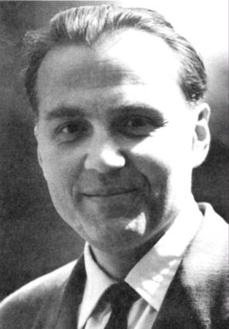
“Умейте открыть перед ребенком в окружающем мире что-то одно, но открыть так, чтобы кусочек жизни заиграл перед детьми всеми красками радуги. Оставляйте всегда что-то недосказанное, чтобы ребенку захотелось еще и еще раз возвратится к тому, что он узнал”
В.А. Сухомлинский

